Slide 1
Zátěžové testy a monitoring fyziologických funkcí u pacientů vybraných interních onemocnění Jan Novotný, 2016

Slide 2
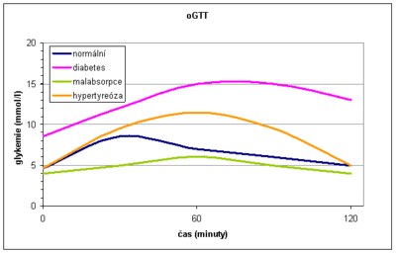
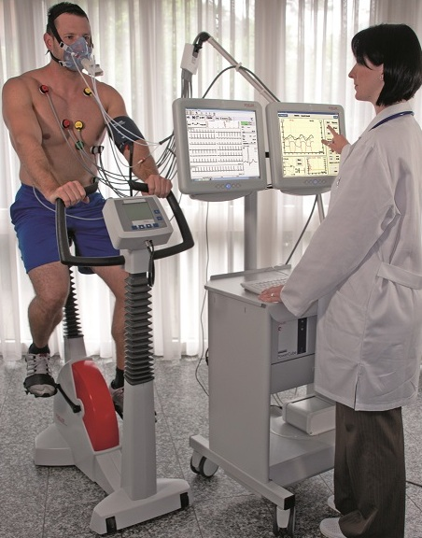
ZÁTĚŽOVÉ TESTY DIABETIKů
Orální glukózo - toleranční test (oGTT)
Pro diagnostiku poruchy glukózového metabolizmu
75 g glukózy rozpuštěné ve 250–300 ml vody (wikiskripta.eu):
Dlouhodobý monitoring glykémie při pohybové aktivitě
Ergometrie, spiroergometrie
Zjištění reakce glukózového metabolizmu na fyzickou zátěž - Glykémie před, při a po zátěži
Zjištění pracovní kapacity - Wmax, VO₂max, SFmax
Stanovení vodítek pro léčbu aerobním cvičením - Pocit zátěže a SF při ANP/65%VO2max …
Diagnostika a kontrola dlouhodobých diabetických komplikací
Kardiopatie, ICHS – zátěžový EKG test
Hypertenze – zátěžový TK test, polohový test TK
Neuropatie ANS – polohový test s analýzou HRV

Slide 3
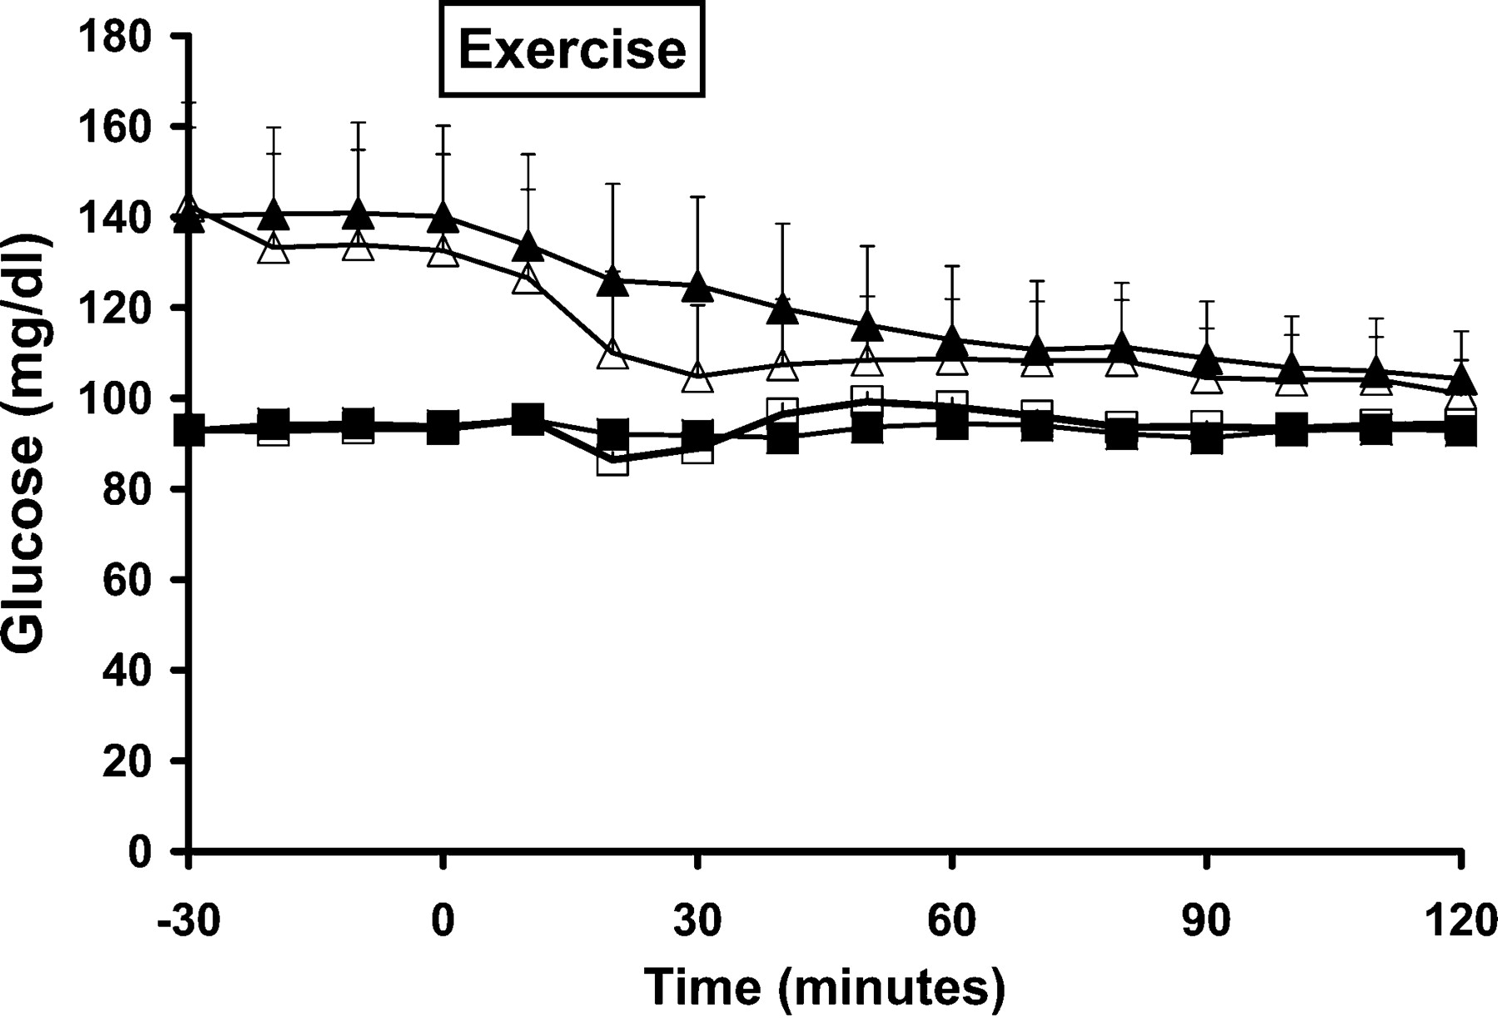
Monitoring glykémie diabetiků II. typu v klidu, při a po 30 min cvičení (cykloergometr, 70%VO2peak)
Christ–Roberts et al., 2003
Plasma glucose concentrations during euglycemic, hyperinsulinemic clamps. Plasma glucose levels for control and diabetic subjects are shown during insulin stimulation alone and insulin stimulation with concomitant exercise. Glucose levels were maintained at euglycemia (90-100 mg/dl) by a variable glucose infusion. For diabetic subjects, glucose levels were allowed to fall until within the euglycemic range before variable glucose infusion was begun. Values are means ± SE. ▪, Control, insulin alone; □, control, insulin + exercise; ▴, diabetic, insulin alone; ▵, diabetic, insulin + exercise.

Slide 4
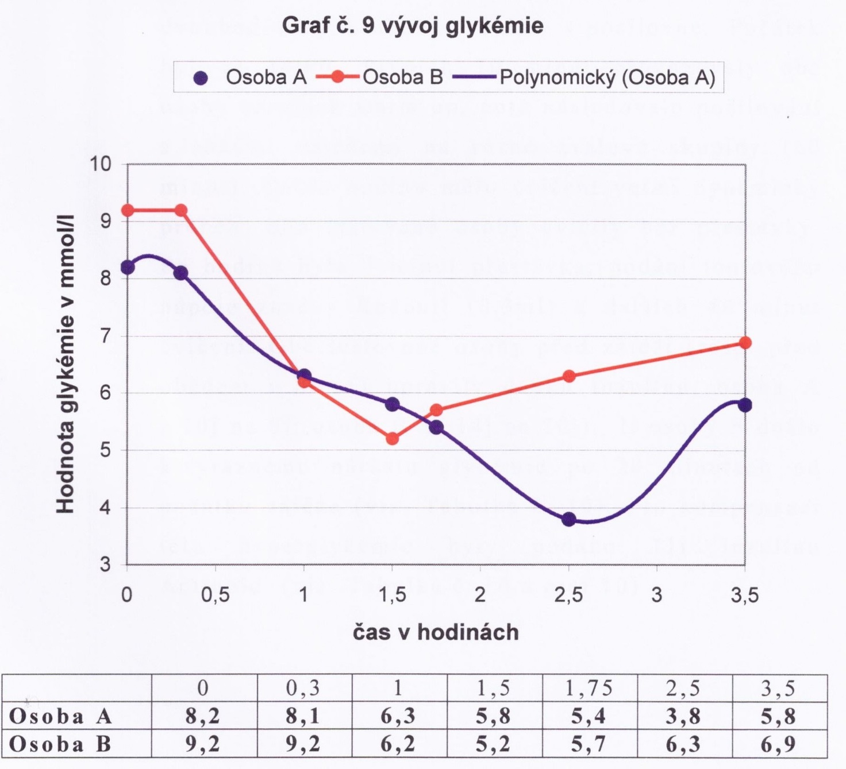
MONITORING GLYKÉMIE DIABETIKů
Sálová kopaná (2,5h) ve 14:00
A(trénovaný); B(netrénovaný)
Snížení dávky Inz před obědem: 10→8; 14→10 j.
RPE: 16; 18,5
Tekutiny (l): 2,5; 2,7
 | A trén. | B netrén.
Věk (r) | 24 | 23
Hmot. (kg) | 77 | 85
Výška (cm) | 170 | 176
BMI (kg.m⁻²) | 26,6 | 27,4
Trvání DM (r) | 7 | 9
HbA_{1C} (%) | 6,8 | 11,8
DDI (j) | 12-10-12 | 16-14-14
DDdep.I (j) | 16 | 12
SLADKÁ
limo+tyčinka
(Bečka J. Možnosti fyzického zatížení diabetiků I. typu. Diplomová práce. Fakulta sportovních studií MU, 2002)

Slide 5
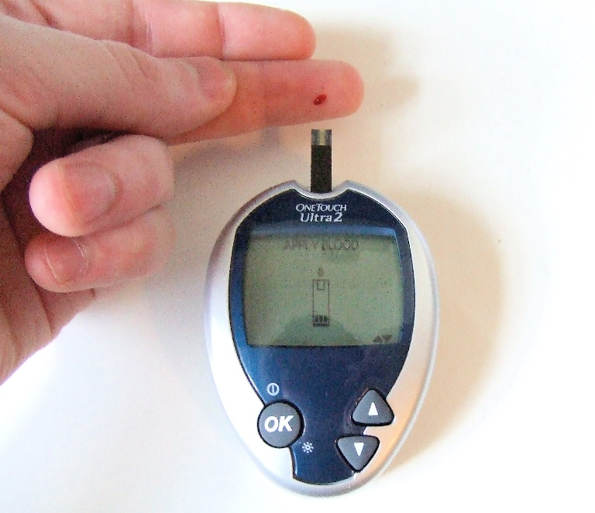
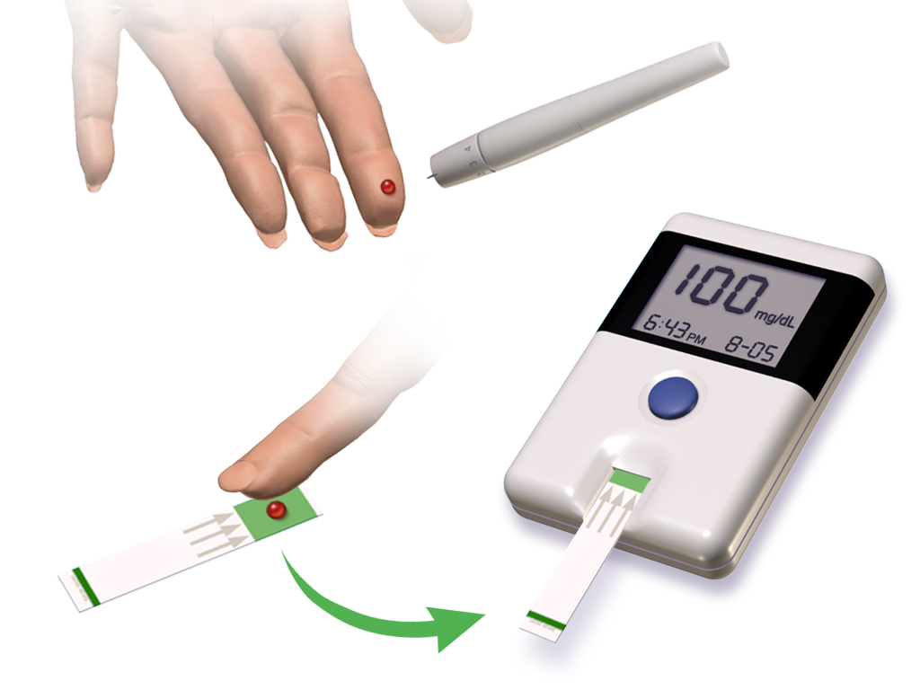
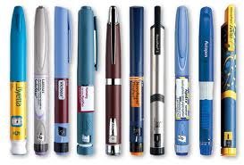
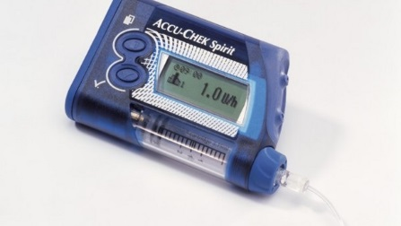
Glukometry
https://en.wikipedia.org
Inzulínová pera a pumpa
http://www.in-pharmatechnologist.com/Drug-Delivery/Novo-Nordisk-and-Roche-insulin-pump-collaboration-gets-EU-thumbs-up
http://www.janekdickinson.com/insulin-pen-vs-vial-and-syringe/

Slide 6
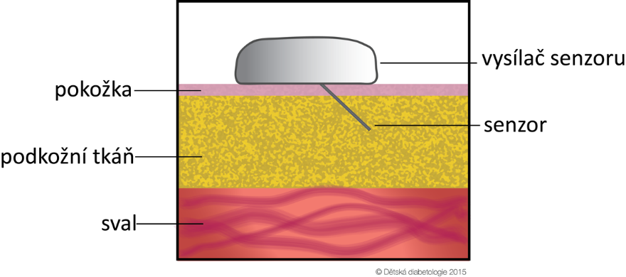
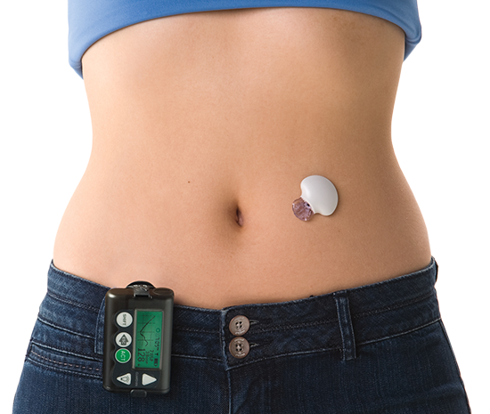
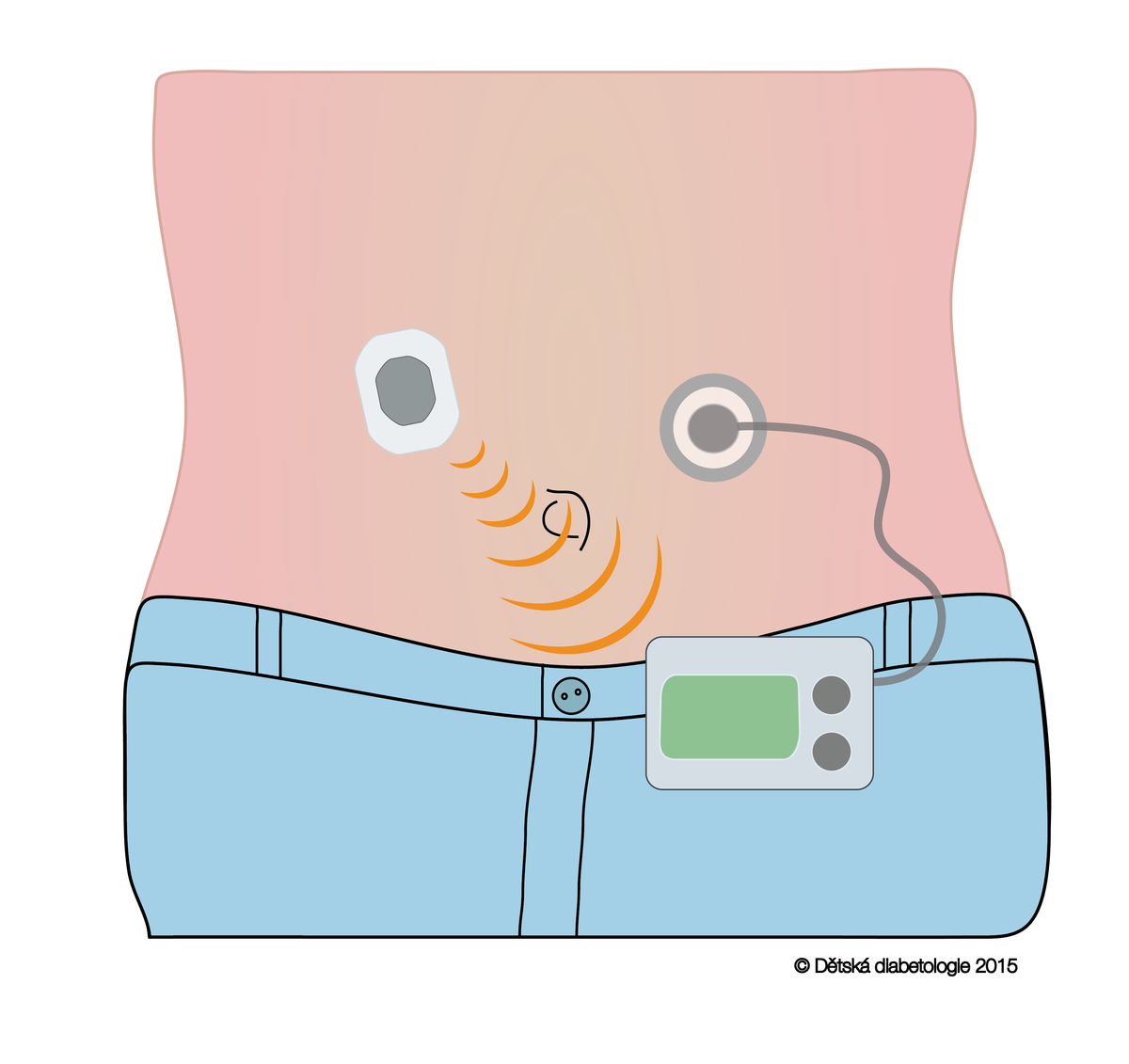
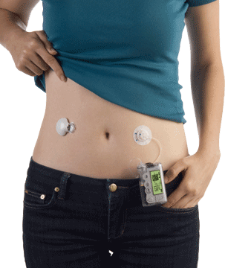
Kontinuální monitoring glukózy
www.detskydiabetes.cz
Monitoring glukózy
v intersticiální (mezibuněčné)
tekutině
http://www.medtronicdiabetes.com/
Systém
SENZOR + PUMPA
→ Zobrazení koncentrace glukózy na displeji pumpy
→ Diabetik si sám může upravit dávku
Není to automatický uzavřený systém.

Slide 7
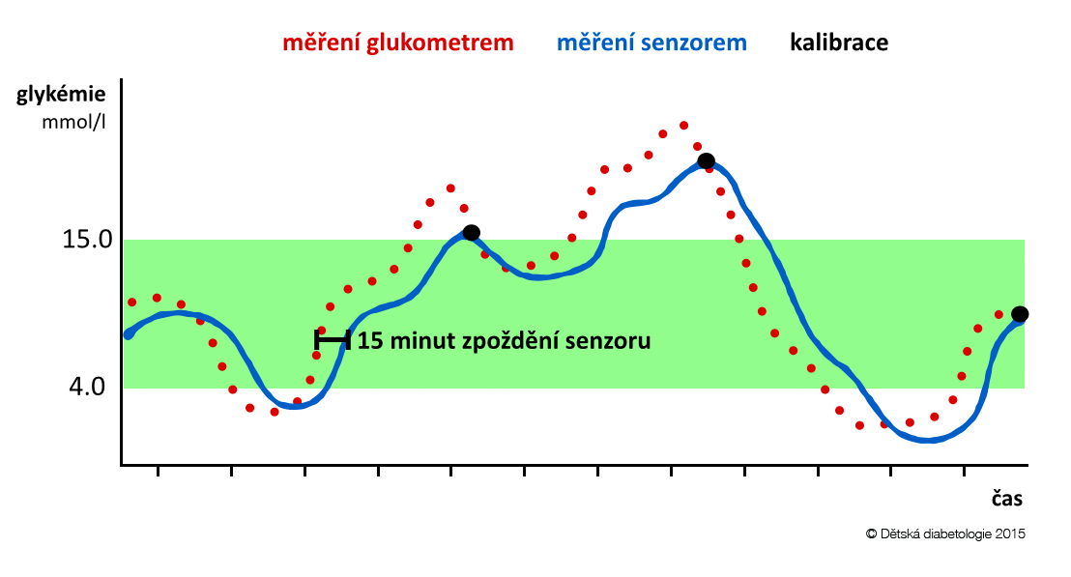
Kontinuální monitoring glukózy
www.detskydiabetes.cz
Zpoždění glukózy v intersticiální tekutině za glykémií 15-20 min

Slide 8
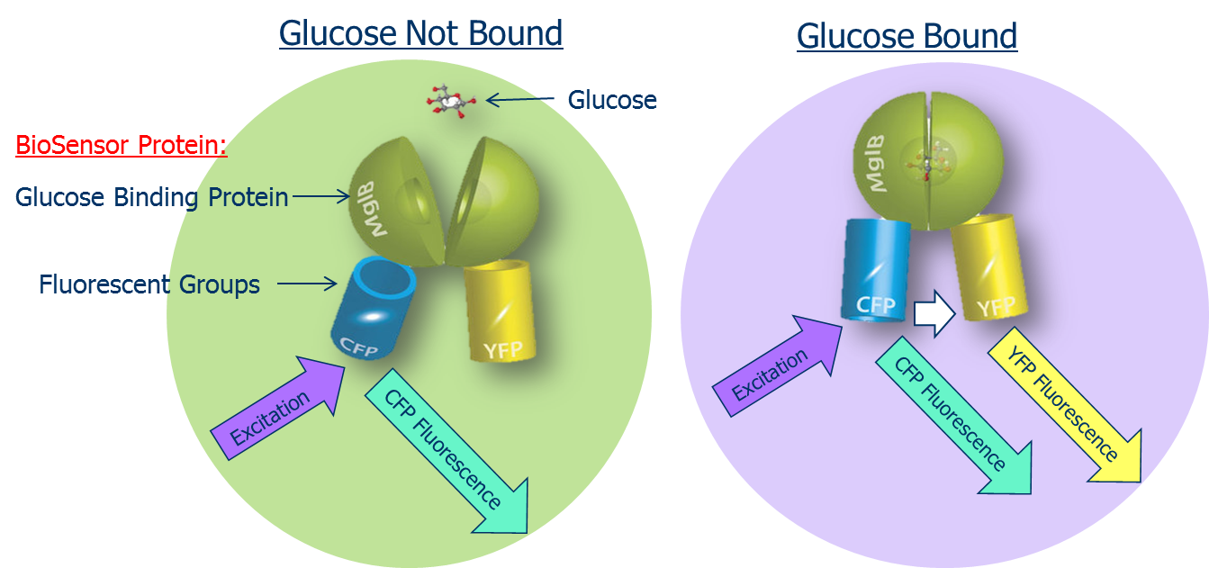
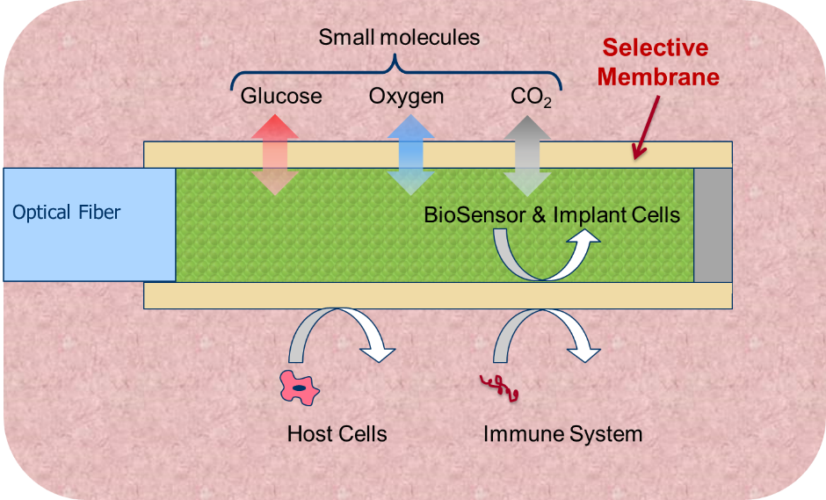
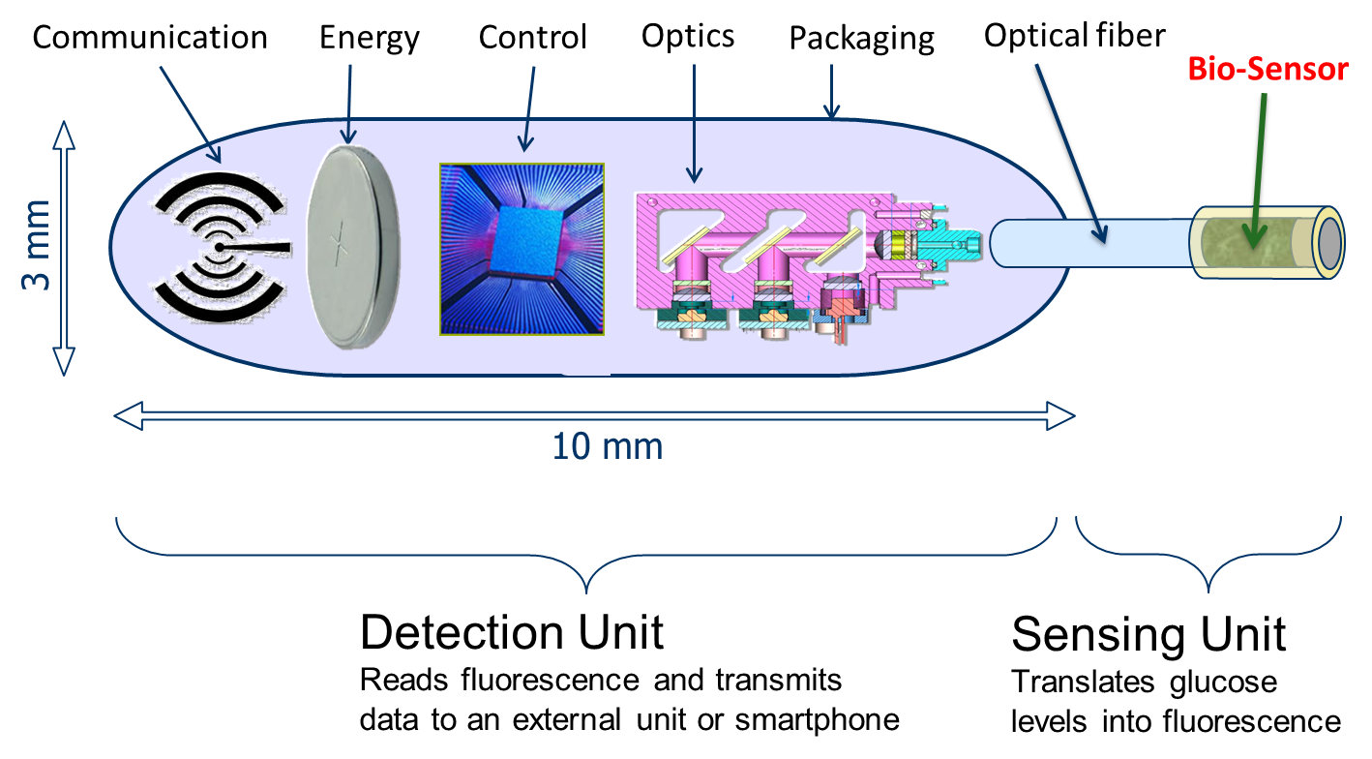
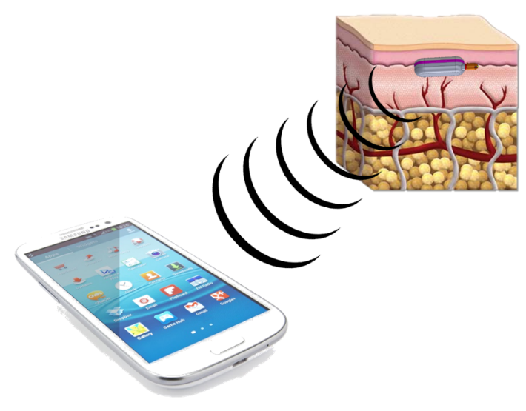
Kontinuální monitoring glukózy
BIOSENZOR
http://www.glusensemedical.com/

Slide 9
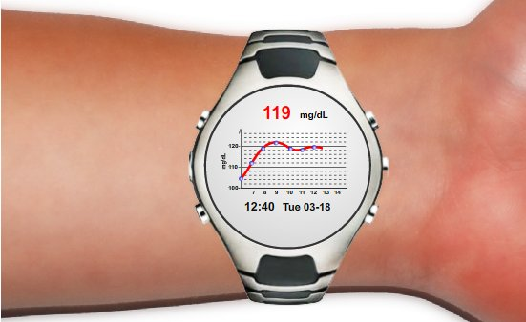
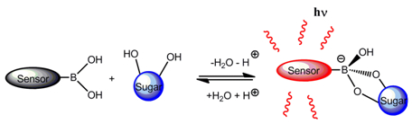
Kontinuální monitoring glukózy
BIOSENZOR
http://amal.net/?p=2658
Fluorescenční senzor
Jon Stefan Hansen, Jørn Bolstad Christensen. Recent Advances in Fluorescent Arylboronic Acids for Glucose Sensing. Biosensors 2013, 3(4), 400-418; doi:10.3390/bios3040400
http://www.mdpi.com/journal/biosensors

Slide 10
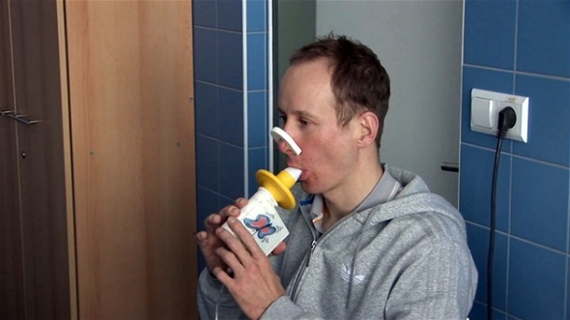
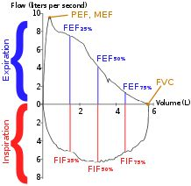
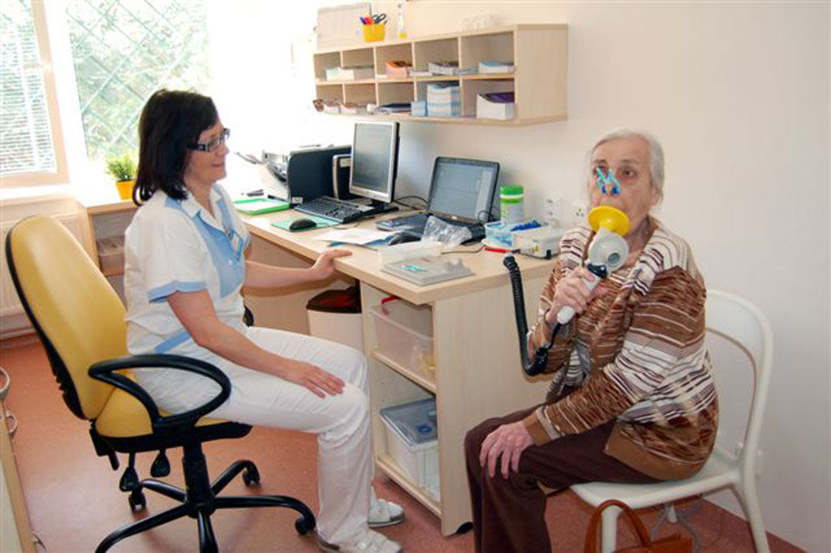
ZÁTĚŽOVÉ TESTY U RESPIRAČNÍCH DYSFUNKCÍ
Bronchoprovokační testy
diagnostika hyperreAKTIVITY DÝCHACÍCH CEST
(Jörg D. Leuppi, 2014; http://www.prolekare.cz/cop-clanek/bronchoprovokacni-testy-u-astmatu-porovnani-primych-a-neprimych-stimulu-48269?confirm_rules=1)
SPIROMETRIE
Křivka „průtok / objem“
PŘÍMÉ: histamin nebo metacholin (podobný acetylcholinu) dráždí specifické receptory
NEPŘÍMÉ: destilovaná voda, roztok NaCl, hyperpnoe při dýchání suchého vzduchu, tělesná námaha, …
http://hbova.cz/

Slide 11
ZÁTĚŽOVÉ TESTY U ASTMATIKŮ
FYZICKÁ ZÁTĚŽ
Indikace
diagnostika zátěžového – pozátěžového astmatu
doporučování a kontrola optimálního pohybového režimu, pohybové léčby
plánování sportu u astmatika,
Kontraindikace
akutní záchvat astmatu, bolest hrudníku,
ostatní důvody jako u neastmatiků – subjektivní a objektivní
s medikací nebo bez medikace
Přerušení medikace před testem:
krátkodobí β₂-agonisté 8 h
dlouhodobí β₂-agonisté 24 h
antihistaminika 48 h
antileukotrieny 48 h
anticholinergika 8 h
theophyllin 24 h
chromony 8 h
inhalační glukokortikosteroidy – držet stabilní dávku

Slide 12
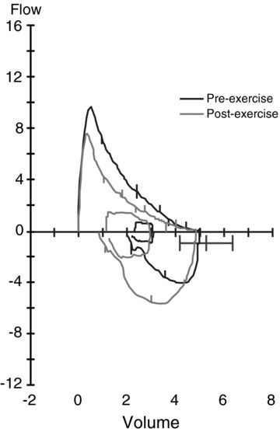
ZÁTĚŽOVÉ TESTY U ASTMATIKŮ
SPIROMETRIE - křivka „průtok / objem“
před a po fyzické zátěži
PRO Průkaz pozátěžového astmatu
(zvl. bronchoprovokační test)
Zátěž (různá doporučení)
bicyklová ergometrie nebo běh na treadmillu
stupňovaná zátěž (např. po 2 min. o 1 MET)
do subjekt. bezpečného maxima (v 8-10 min. zátěže)
kontinuální > 3-4-6 minut s úsilím
maximálním
> 80% HRmax
> 40-60% predikovaného FEV1
s analýzou Vo₂ a Vco₂ při zátěži (dg. sníženého AP).
(Hayden et al., 2011)

Slide 13
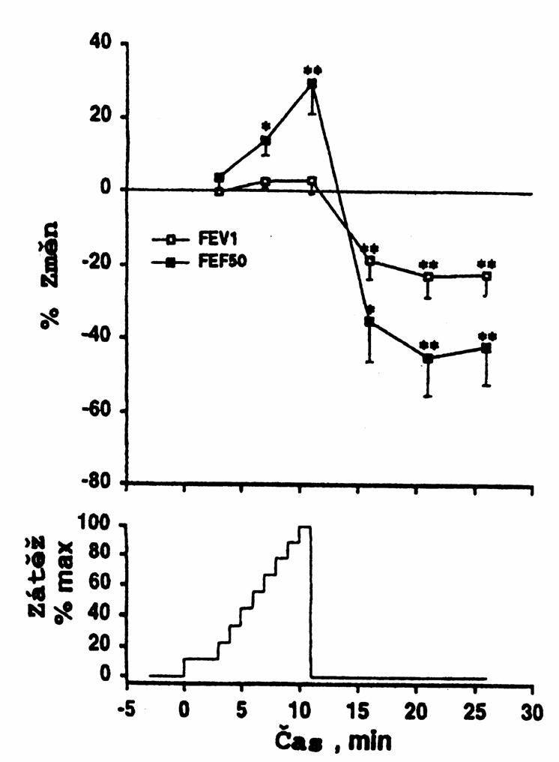
ZÁTĚŽOVÉ TESTY U ASTMATIKŮ
PRO Průkaz pozátěžového astmatu
(zvl. bronchoprovokační test)
Hodnocení spirometrie před a po zátěži
ve 2.- 5.- 10.- 15. min. po ukončení zátěže:
EIB při ↓ PEF o 15-20% ↓ FEV₁ o 10-15%
každých 5 min. po zátěži, až do 30. min.
EIB při ↓ MEF50 o 20%
v 10. min. zotavení
FEV1 MEF50

Slide 14
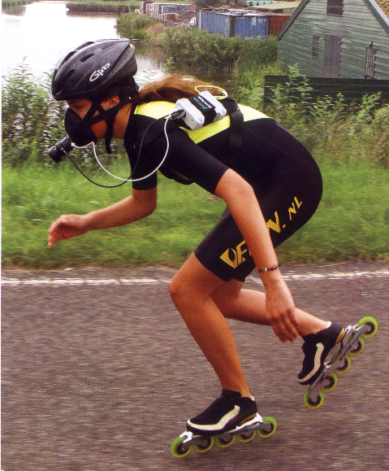
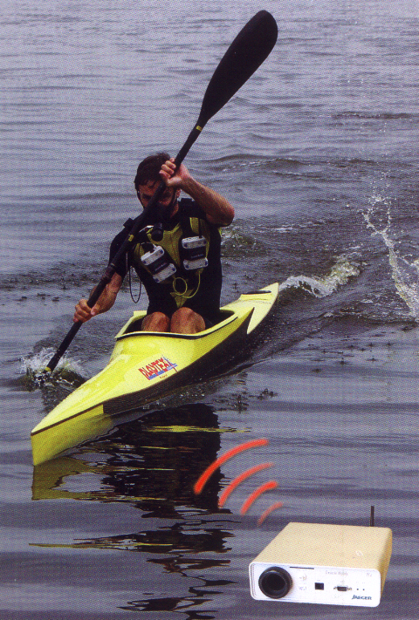
ZÁTĚŽOVÉ TESTY U ASTMATIKŮ
u výkonnostních sportovců – stejně jako u zdravých
hodnocení aerobní kapacity (Vo₂max)
po 6-8 týdenním tréninkovém cyklu
měření saturace Hb kyslíkem pulsní oxymetrií
pro zvláštní potřeby
Příklad: Astmatik + přístrojové potápění v moři
1/2 odborníků „zakazuje“ potápění,
1/2 je podmiňuje dobrou reakcí na bronchoprovokační test :
s fyzickou zátěží (EIB)
s hypertonickým slaným roztokem – mořskou vodou
(inhalace drobných částeček z ultrazvukového nebulizéru)
se studenou vodou (chladový test)

Slide 15
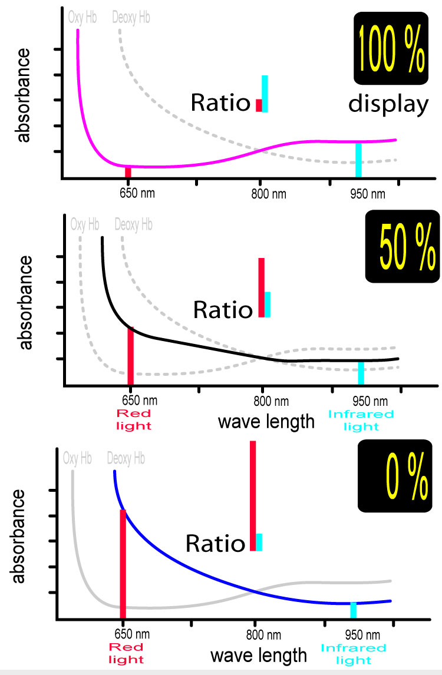
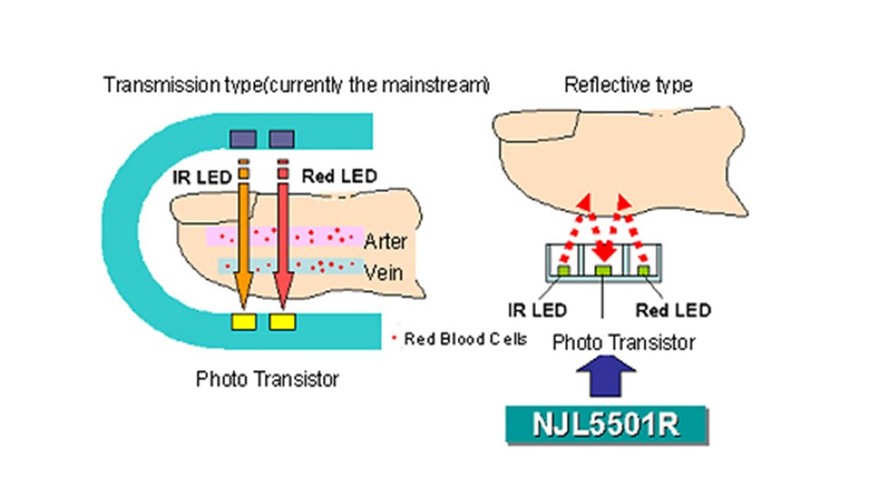
MONITOROVÁNÍ TRANSPORT. SYSTÉMU PRO KYSLÍK
VIDEO
Pulsní oxymetr
Pulzní oxymetrie
k posouzení funkce transportního systému pro kyslík
Hemoglobin absorbuje červené a infračervené záření různě – podle míry saturace kyslíkem
http://www.sunrom.com/p/spo2-sensor-probe-for-pulse-oximetry
https://energymicroblog.wordpress.com/2012/11/21/create-a-simple-pulse-oximeter-with-tiny-gecko/

Slide 16
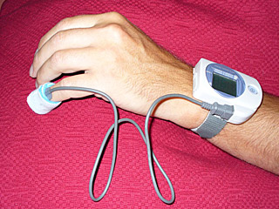
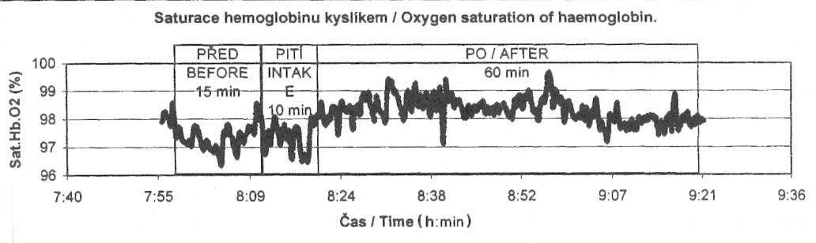
MONITOROVÁNÍ TRANSPORT. SYSTÉMU PRO KYSLÍK
Pulzní oxymetrie
Pití oxygenované vody → zvýšení saturace hemoglobinu kyslíkem.
(J. Novotný, M. Novotná. Saturace hemoglobinu kyslíkem u 52letého triatlonisty po vypití oxygenované vody. Med Sport Boh Slov, 2007, 16, 1: 48-52)

Slide 17
MONITOROVÁNÍ TRANSPORT. SYSTÉMU PRO KYSLÍK
Saturace svalu kyslíkem (SmO₂,%)
Hemoglobin a deoxyhemoglobin absorbují červené a infračervené záření různě – podle míry saturace kyslíkem
www.moxymonitor.com

Slide 18
www.moxymonitor.com: Identifikace tréninkových zón - běh
Zóna aktivní regenerace (AR). Plató v nejvyšším bodě Sm02 značí zónu strukturálně intenzivního tréninku (STEI). Druhé Sm02 plató je možné při nižším Sm02, ale nemusí být
vždy přítomné. Toto plató značí zónu funkčně intenzivního tréninku (FEI) a je znázorněno oranžovou barvou. Jasné a kontinuální klesání Sm02 znázorňuje zónu vysoce intenzivního tréninku (HI).

Slide 19
www.moxymonitor.com: Vytrvalostní běh
Strukturální intenzita tréninku (STEI) zajistí maximální dostupnost kyslíku pro produkci energie. Dlouhý vytrvalostní trénink je znázorněn v grafu níže. Ukazuje tréninkovou jednotku trvající 90 min s udržováním stálé intenzity v STEI zóně. Pro kontrolu této intenzity sledujte Sm02, mělo by být podobné maximální hodnotě během hodnocení v STEI a mělo by zůstat relativně stabilní.

Slide 20
www.moxymonitor.com: Intervalový trénink - běh
Jak je vidět na grafu níže, 90 sekund s nízkou intenzitou v zóně aktivní regenerace (AR) je následo-váno zónou s vysokou intenzitou (HI) po dobu 30 s. Jak je naznačeno červenou linií, můžete vidět, že se SmO2 během fáze regenerace vrací do základní linie regenerační zóny. Jakmile se přestane vracet, intervalový trénink končí.

Slide 21
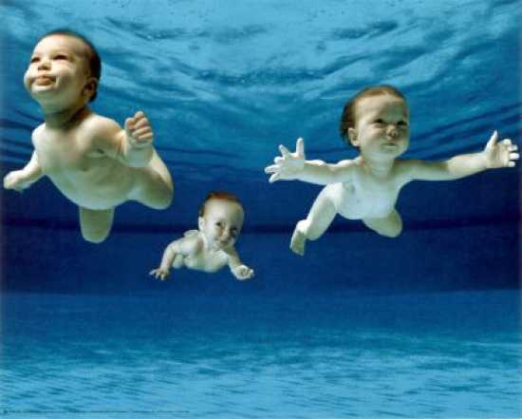
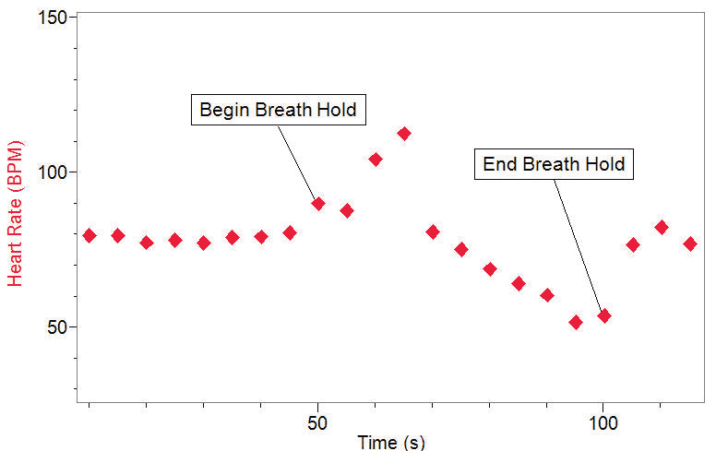
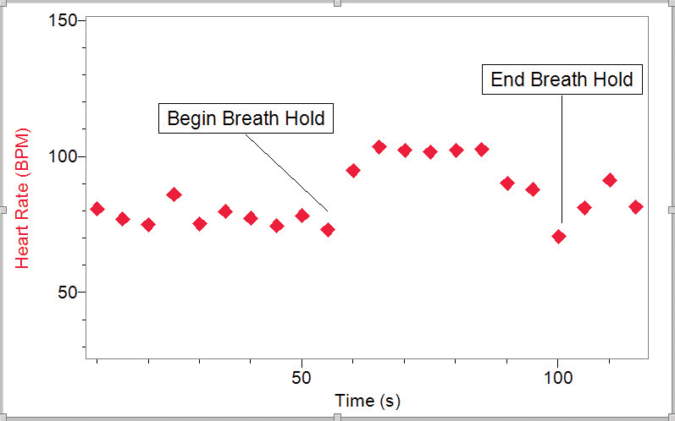
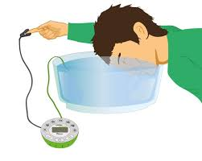
Test ponořovacího reflexu (diving reflex)
Ponoření do studené vody →
→ chladové receptory kůže → n. trigeminus → vagové centrum → n. vagus → bradykardie !!!
→ apnoe → hypoxie → chemoreceptory → sympatikus → tachykardie + periferní vasokonstrikce
→ hypertenze → n. vagus → bradykardie
http://www.vernier.com/innovate/studying-the-diving-reflex-in-the-laboratory/
Zjištění reakce na ochlazení obličeje vzduchem nebo ponořením do studené vody …
Posouzení rizika závažných poruch srdečního rytmu (potápění, plavání ve studené vodě, horolezectví ...
VIDEO:
Test ponořovacího reflexu

Slide 22
ZÁTĚŽOVÉ TESTY U KARDIAKŮ ischemická choroba srdeční (angina pectoris, infarkt myokardu), kardiomyopatie, srdeční vady a jiné
FYZICKÁ ZÁTĚŽ
Indikace
Diagnostika onemocnění - zpřesnění Dg, doplnění hlavních vyšetřovacích postupů (anamnéza, klinické vyšetření, RTG, echokardiografie, koronarografie, biochemické testy, atd.)
Posouzení rizika selhání srdce - krevního oběhu
Plánování a kontrola (řízení) pohybové léčby - bezpečná a optimální intenzita zatížení
Kontraindikace
Známky akutního selhávání srdce – krevního oběhu
Jiné důvody (respirační, infekční, ortopedické, neurologické atd.), jako u ostatních osob.
Důvody přerušení zátěže
Subjektivní – výrazná dušnost nebo bolest na hrudníku (Borgova škála 0-10), závratě, slabost, nevolnost, aj.
Objektivní – známky závažné poruchy srdeční činnosti – krevního oběhu
EKG – poruchy rytmu a repolarizace
Pokles STK

Slide 23
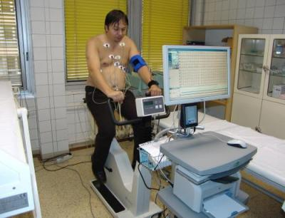
ZÁTĚŽOVÉ TESTY U KARDIAKŮ
Borgova škála 0-10 pro pocit bolesti a dušnosti.
Číselná hodnota | Slovní hodnota
0 | žádná
0,5 | velmi velmi slabá
1 | velmi slabá
2 | lehká
3 | střední
4 | poněkud silná
5 | silná
6
7 | velmi silná
8
9
10 | velmi velmi silná
* | maximální
http://kard.fnplzen.cz/cs/node/109

Slide 24
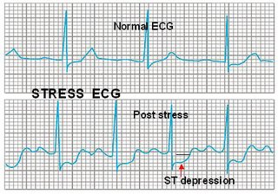
ZÁTĚŽOVÉ TESTY U KARDIAKŮ
DIAGNOSTIKA ONEMOCNĚNÍ
Zátěžový EKG test – ergometrie se stupňovanou zátěží
Hodnocení EKG projevů poruch srdeční činnosti (rytmus, repolarizace) při určitém výkonu (W) a zátěži srdce (SF); pozor na falešně pozitivní nebo negativní nálezy
Hodnocení odezvy TK, především STK – stavu krevní cirkulace, včetně srdce
Stanovení
PRACOVNÍ KAPACITY – nejvyšší výkon, SF a RPE, kdy ještě nejsou závažné poruchy srdce – krevního oběhu
PRACOVNÍ TOLERANCE – nejvyšší výkon, SF a RPE, který byl organizmus schopen tolerovat, před přerušením / ukončením zátěže
Ukazatele míry adaptace cirkulace na vytrvalostní zatížení - W₁₇₀, W₁₅₀, W₁₃₀
http://hmatter.blogspot.cz/2006/02/heart-tests-stress-electrocardiography_22.html

Slide 25
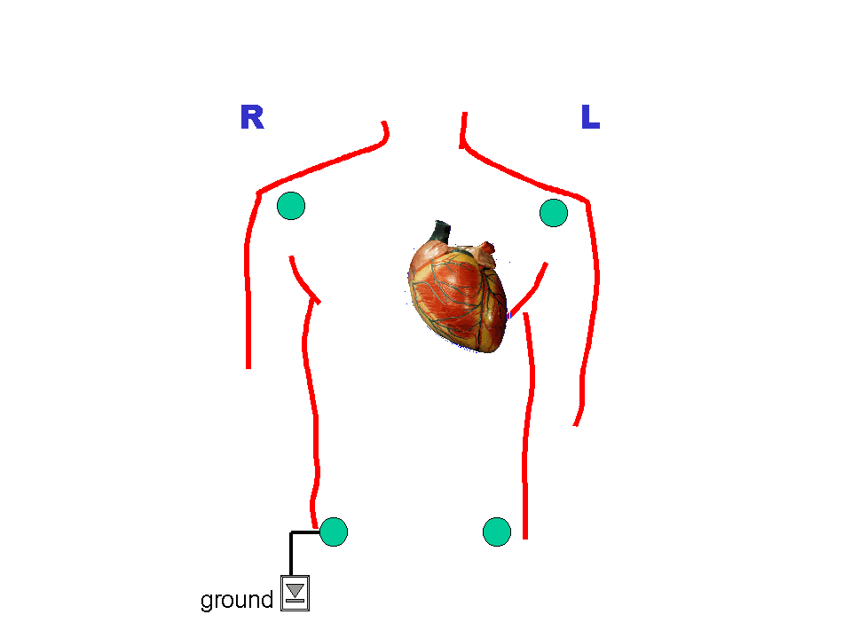
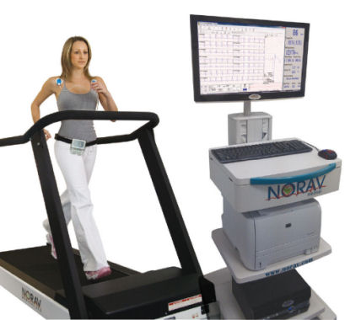
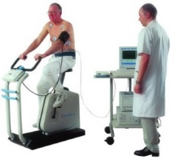
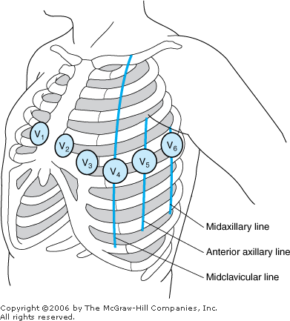
ZÁTĚŽOVÉ TESTY U KARDIAKŮ
Umístění elektrod
Zátěžový EKG test
VIDEO: Zátěžový EKG test na běhátku
https://www.youtube.com/watch?v=y3Zq4n3WSyc
VIDEO: Zátěžový EKG test
na bicyklovém ergometru
https://www.youtube.com/watch?v=KI7s8pkWu-0
N F
https://courses.kcumb.edu/physio/ecg%20primer/ecgleads.htm
http://flylib.com/books/en/2.569.1.21/1/
http://www.medscope.co.uk/Welch_Allyn_ECG_Machines~mfl~2.htm
http://www.norav.com/en/stressecg.html

Slide 26
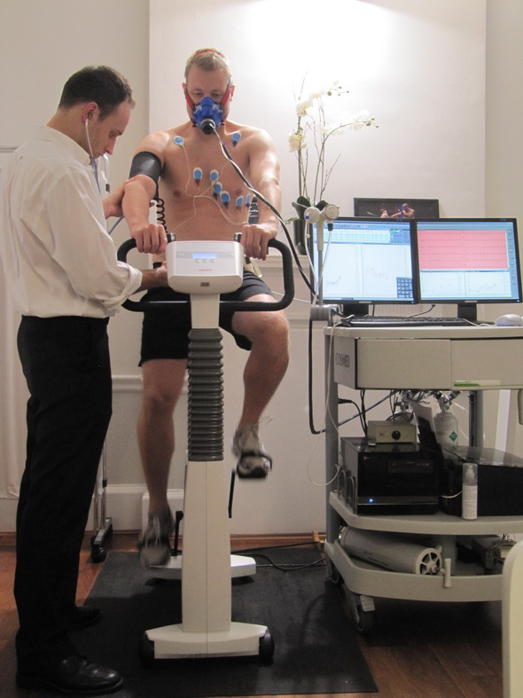
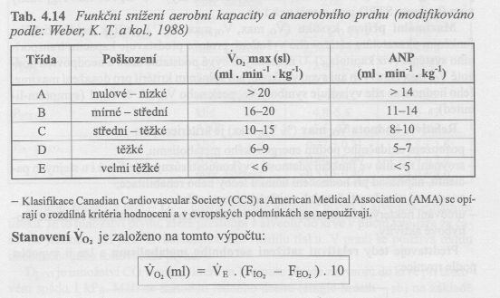
ZÁTĚŽOVÉ TESTY U KARDIAKŮ
DIAGNOSTIKA ONEMOCNĚNÍ
Spiroergometrie se stupňovanou zátěží
Hodnocení míry funkční poruchy nejslabšího článku transportního systému pro kyslík (např. srdce).
(Weber et al., 1988 in: Placheta a kol., 1999)
VIDEO: Spiroergometrie s EKG na veloergometru
https://www.youtube.com/watch?v=ptdpkebTmuo
https://www.flickr.com/photos/88070379@N06/8444413930

Slide 27
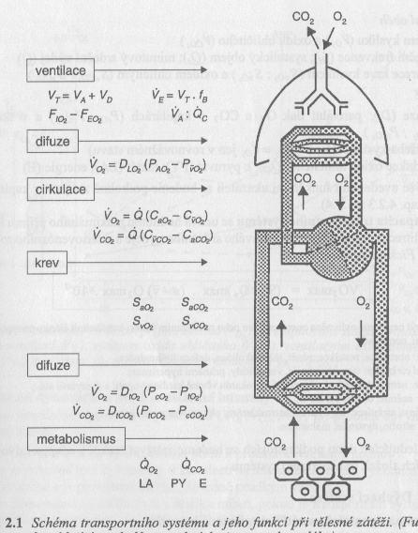
VO₂max (ml.min⁻¹)
- celková kapacita transportního systému pro O₂
příjem O₂
Tepový kyslík (ml.tep⁻¹)
- funkce srdce jako pumpy O₂
spotřeba O₂
(Placheta a kol., 1999)

Slide 28
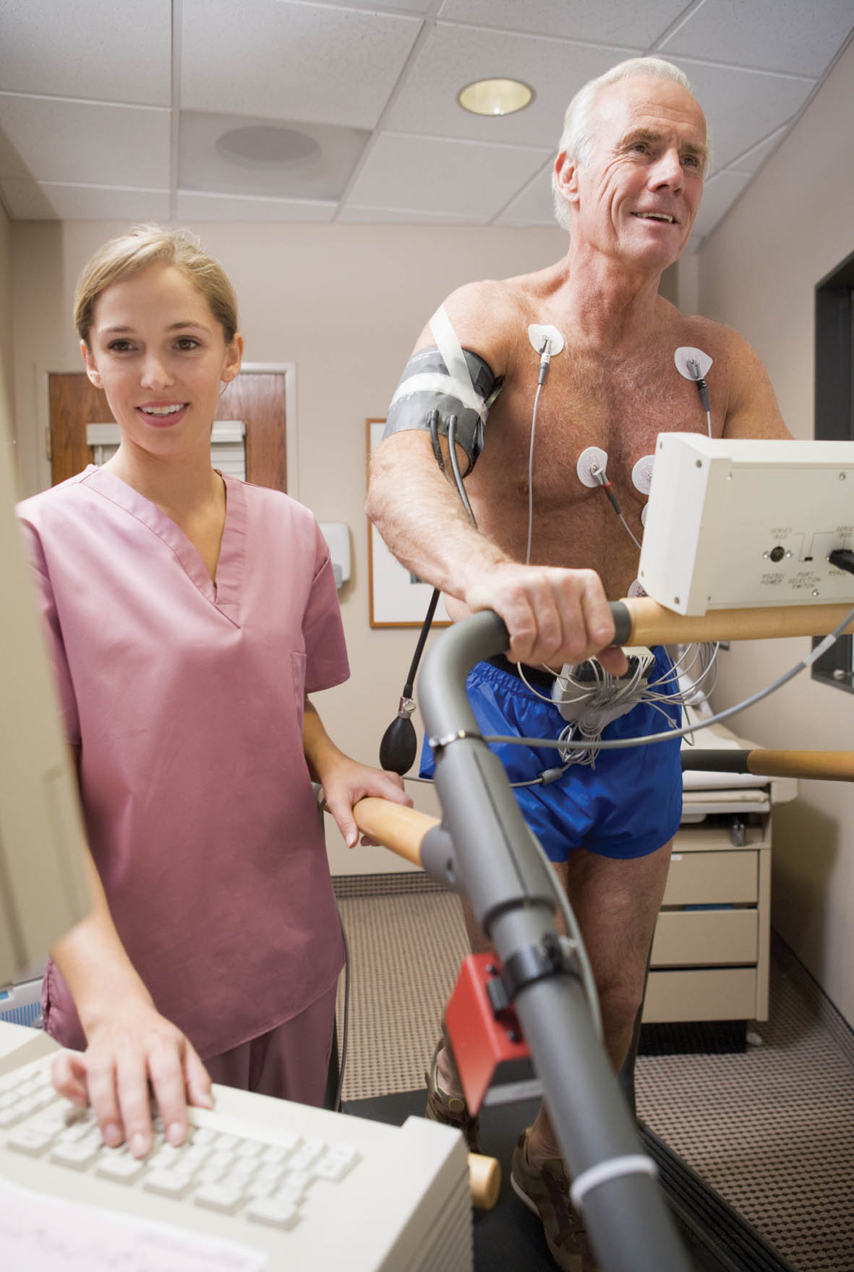
ZÁTĚŽOVÉ TESTY A MONITOROVÁNÍ U KARDIAKŮ
DIAGNOSTIKA ONEMOCNĚNÍ
Holterovské monitorování pro záchyt poruch rytmu a známek ischemie myokardu
24 hodinové monitorování EKG
Zátěžová echokardiografie k hodnocení pohybů srdečních struktur (stěny dutin, chlopně), proudů krve a funkčních parametrů srdce (ejekční frakce atd.)
bezprostředně po zátěži
Analýza variability srdeční frekvence k posouzení míry rizika selhání myokardu
- dlouhodobý záznam (24 h) při běžné denní činnosti
krátkodobý záznam při určité zátěži (5/10 minut) – standardní polohový test
Pulzní oxymetrie k posouzení funkčnosti transportního systému pro kyslík
- krátkodobý záznam při určité zátěži
http://www.imt.ie/clinical/2012/12/osa-patients-similar-cv-damage-as-diabetics.html

Slide 29
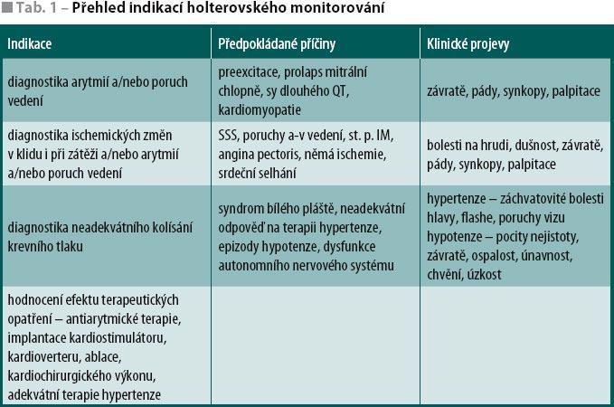
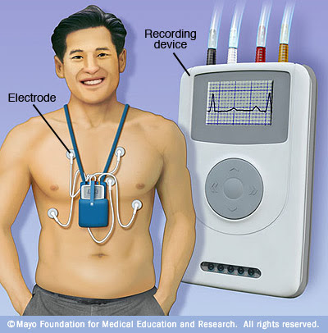
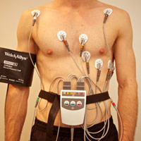
ZÁTĚŽOVÉ TESTY A MONITOROVÁNÍ U KARDIAKŮ
DIAGNOSTIKA ONEMOCNĚNÍ
Holterovské monitorování
pro záchyt poruch elektrické aktivity myokardu
24 hodinové monitorování EKG
časový záznam aktivity a pocitů pacienta
(www.zdn.cz)
VIDEO: Holter EKG monitoring
https://www.youtube.com/watch?v=e9EDqOs3Nq0

Slide 30
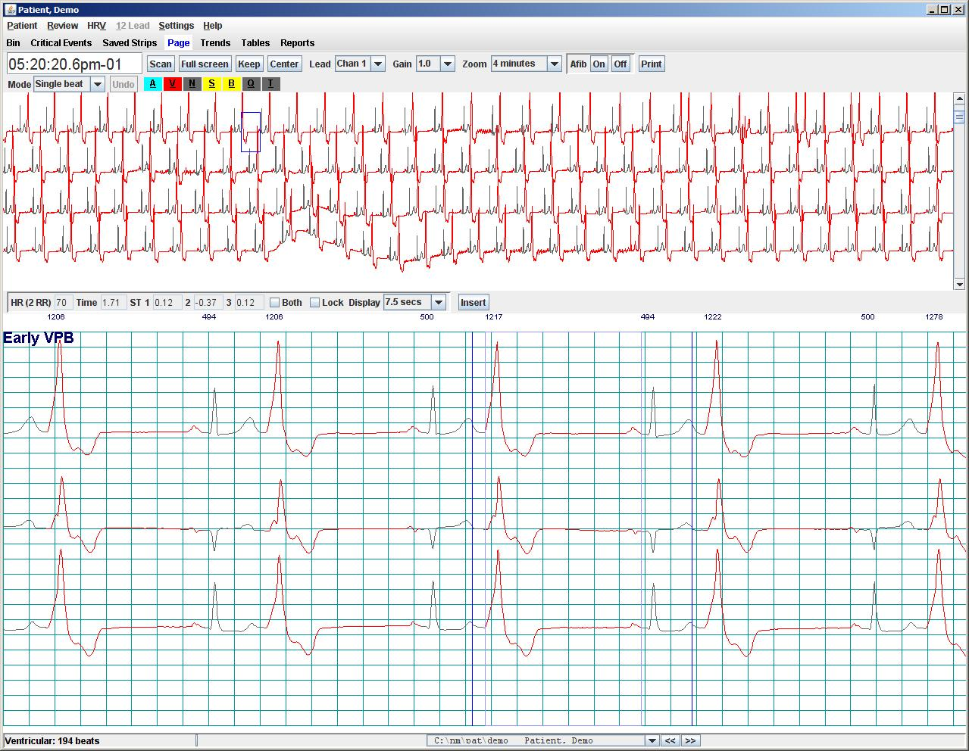
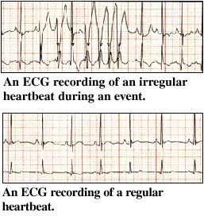
ZÁTĚŽOVÉ TESTY A MONITOROVÁNÍ U KARDIAKŮ
Holterovské monitorování
http://www.nemon.com/LXAnalysis.html
http://www.nbcardio.com/Screenings/InOfficeServices/HolterMonitoring.aspx

Slide 31
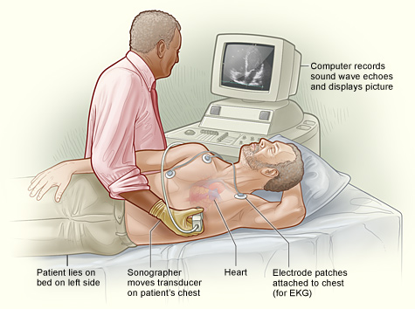

ZÁTĚŽOVÉ TESTY A MONITOROVÁNÍ U KARDIAKŮ
DIAGNOSTIKA ONEMOCNĚNÍ
Zátěžová echokardiografie k hodnocení rozměrů a pohybů srdečních struktur (stěny dutin, chlopně), proudů krve a funkčních parametrů srdce.
Ejekční frakce (%) = (EDV-ESV/EDV)*100 [>55%]
před a bezprostředně po fyzické zátěži
dobutaminový test (β-sympatomimetikum)
http://www.fitnesszone.com/category/monark-ergometer-upright-bike.html
https://www.nhlbi.nih.gov/health/health-topics/topics/echo/during

Slide 32


ZÁTĚŽOVÉ TESTY A MONITOROVÁNÍ U KARDIAKŮ
Echokardiografie
https://upload.wikimedia.org/wikipedia/commons/b/b3/PLAX_Mmode.jpg
https://en.wikipedia.org/wiki/Echocardiography#/media/File:Ventricular_Septal_Defect.jpg
VIDEO: http://www.cardiacsc.com.sg/services-treadmill-stress-echocardiography.html

Slide 33

Variabilita srdeční frekvence - HRV
ANALÝZA VARIABILITY SRDEČNÍ FREKVENCE (HRV)
LEH STOJ

Slide 34

ANALÝZA VARIABILITY SRDEČNÍ FREKVENCE (HRV)
kratší R-R interval delší R-R interval kratší R-R interval
vyšší SF nižší SF vyšší SF
R R R R R R R R
zpomalování SF
↑
↑
(+) PARA-SYMPATIKUS
↑
↑ nitrohrudního tlaku
↑
VÝDECH
zrychlování SF
↑
↑
(-) PARA-SYMPATIKUS
↑
↓ nitrohrudního tlaku
↑
NÁDECH

Slide 35

ANALÝZA VARIABILITY SRDEČNÍ FREKVENCE (HRV)
Spektrální (frekvenční) analýza variability srdeční frekvence
krátkodobý záznam polohový test 2x5 min (leh-stoj)
VLF: 0,01-0,05 Hz [0,6-3/min] (← vnitřní prostředí)
LF: 0,05-0,15 Hz [3-9/min] (← baroreflex)
HF: 0,15-0,5 Hz [9-30/min] (← dýchání)
STOJ
LEH
PARASYMPATIKUS → zpomalení SF
SYMPATIKUS → zrychlení SF

Slide 36



ANALÝZA VARIABILITY SRDEČNÍ FREKVENCE (HRV)
Analýza variability srdeční frekvence - krátkodobý záznam - polohový test 3x5 min (leh-stoj-leh)
nízká HRV
poruchy srdečního rytmu
zdravý

Slide 37


VariaCardio TF4
ANALÝZA VARIABILITY SRDEČNÍ FREKVENCE (HRV)
DiANS PF8

Slide 38


Funkční věk charakterizující chování ANS v závislosti na zatížení organismu; vyšetření SA HRV při testu LEH–STOJ–LEH.
Po relaxaci (věk = 27, 8 roků, funkční věk = 15,8 roků, rozdíl = - 12,0 roků)
Po zátěži (věk = 26,2 roků, funkční věk = 46,2 roků , rozdíl = 20,0 roků)
http://dimeagroup.com/kontakt.html; 7.11.2011

Slide 39

ANALÝZA VARIABILITY SRDEČNÍ FREKVENCE (HRV)
DIAGNOSTIKA ONEMOCNĚNÍ
Analýza variability srdeční frekvence
- dlouhodobý záznam (24 h)
při běžné denní činnosti
- krátkodobý záznam (5/10 minut)
při určité zátěži standardní polohový test
ANALÝZA
ČASOVÁ FREKVENČNÍ (SPEKTRÁLNÍ) NELINEÁRNÍ
MSSD, SDRR
Výkon, Hustota
http://www.asu-arbeitsmedizin.com/ASUInternational-2015-6/Guideline-for-the-application-of-heart-rate-and-heart-rate-variability-in-occupational-medicine-and-occupational-science,QUlEPTY1NTc2MCZNSUQ9MTEzODIx.html

Slide 40

Dlouhodobý záznam RR Holter monitoring
k posouzení
rizika selhání myokardu
odmítání transplantátu
Spektrální analýza HRV

Slide 41


ZÁTĚŽOVÉ TESTY A MONITORING U PORUCH KREVNÍHO TLAKU hypertenze, hypotenze, kolísání
Měření arteriálního krevního tlaku (TK)
blood pressure
Systolický TK (SBP) – při objevení se ozev
Diastolický TK (DBP) – při vymizení ozev
---------------------------------------------------------------------------------
Střední TK (MBP) = (2•DBP+SBP)/3
Fontana a kol. Funkce buněk a lidského těla. Multimediální skripta. Praha: Třetí lékařská fakulta UK, 2015.
http://fblt.cz/skripta/
TK ve velké tepně

Slide 42

ZÁTĚŽOVÉ TESTY U PORUCH KREVNÍHO TLAKU hypertenze, hypotenze, kolísání
DIAGNOSTIKA ONEMOCNĚNÍ
Měření odezvy TK na zátěž (před, při a po zátěži)
Neočekávaně nižší hodnoty STK při zátěži nebo jeho snížení s rostoucí zátěží jsou známkou nedostatečné činnosti srdce nebo vasomotorické nebo neurovegetativní poruchy regulace TK.
STK
MTK
DTK
Index POZÁTĚŽOVÉHO
systolického krevního tlaku (iSTK)
(Acanfor et al., 1988)
iSTK₁ = STK v 1.min zotavení / STK na konci zátěže < 0,98
iSTK₃ = STK v 3.min zotavení / STK na konci zátěže < 0,88
Při přetrvávání nebo zvýšení STK 1-3 min po zátěži je podezření na potenciální hypertenzi.

Slide 43
ZÁTĚŽOVÉ TESTY U PORUCH KREVNÍHO TLAKU hypertenze, hypotenze, kolísání
DIAGNOSTIKA ONEMOCNĚNÍ - Měření krevního tlaku (A. Hager, 2015)
MANUÁLNÍ
manžeta, manometr, fonendoskop
„zlatý standard“, ozvy na tepně, pracnější, spolehlivější
NE na běhátku
AUTOMAT. ZVUKOVÝ
manžeta, manometr, mikrofon
jednodušší obsluha,
artefakty z pohybů paže (svaly),
na měření v klidu
PROBLÉM na zátěž. testy
OSCILAČNÍ
manžeta, manometr
jednodušší obsluha,
artefakty z pohybů paže (svaly),
na měření v klidu
NE na zátěž. testy
AUT.ZVUK.←EKG
manžeta, manometr
jednodušší obsluha,
málo artefaktů, spolehlivý,
ANO na zátěž. testy
drahý

Slide 44
ZÁTĚŽOVÉ TESTY U PORUCH KREVNÍHO TLAKU hypertenze, hypotenze, kolísání
Měření krevního tlaku (A. Hager, 2015)
AKUSTICKÝ – MANUÁLNÍ / AUTOMAT
√
?

Slide 45
ZÁTĚŽOVÉ TESTY U PORUCH KREVNÍHO TLAKU hypertenze, hypotenze, kolísání
Měření krevního tlaku (A. Hager, 2015)
Referenční hodnoty
STK [mmHg]= 120 + 0,333 • výkon
NORMÁLNÍ STK PŘI DYNAMICKÉ ZÁTĚŽI DOSPĚLÝCH MUŽů A ŽEN
(Heck et al., 1984)

Slide 46
ZÁTĚŽOVÉ TESTY U PORUCH KREVNÍHO TLAKU hypertenze, hypotenze, kolísání
Měření krevního tlaku (A. Hager, 2015)
Referenční hodnoty
Minimální sexuální rozdíly
u dospělých osob.
NORMÁLNÍ STK PŘI DYNAMICKÉ ZÁTĚŽI DOSPĚLÝCH MUŽů A ŽEN
(Heck et al., 1984)

Slide 47
ZÁTĚŽOVÉ TESTY U PORUCH KREVNÍHO TLAKU hypertenze, hypotenze, kolísání
Měření krevního tlaku (A. Hager, 2015)
STK PŘI DYNAMICKÉ ZÁTĚŽI RůznĚ TÉNOVANÝCH OSOB
(Heck et al., 1984)
Referenční hodnoty
Trénovaní a muži mívají vyšší W_{MAX} a TK_{MAX}
Výkon (W)

Slide 48
ZÁTĚŽOVÉ TESTY U PORUCH KREVNÍHO TLAKU hypertenze, hypotenze, kolísání
Měření krevního tlaku (A. Hager, 2015)
STK PŘI DYNAMICKÉ ZÁTĚŽI Různých sportovců
(Heck et al., 1984)
Referenční hodnoty
Malé rozdíly mezi různými sporty
e – kanoistika
a – celkem
c – plavání
f- boj.umění
d – míčové hry
b - cyklisti
Výkon (W)

Slide 49
ZÁTĚŽOVÉ TESTY U PORUCH KREVNÍHO TLAKU hypertenze, hypotenze, kolísání
Měření krevního tlaku (A. Hager, 2015)
Referenční hodnoty
Značné věkové rozdíly:
S věkem roste STK při stejném výkonu.
Závislost STK na věku
(Heck et al., 1984)
STK = 111,2 + 0,334 • výkon + 0,310 • věk ± 17,9
i: > 70
h: 61-70
g: 51-60
a: < 10
b: 11-16
c: 16-20
d: 21-30
e: 31-40
Výkon (W)

Slide 50





MONITORING U PORUCH KREVNÍHO TLAKU hypertenze, hypotenze, kolísání
Oscilační tlakoměry pro domácí měření v klidu
1-7 denní monitorování TK
http://www.rakuten.com.my/shop/bestdenki/product/HEM7221/
http://www.amazon.com/Withings-Smart-Pressure-Monitor-iPhone/dp/B004K2KYM8
VIDEO: 24 h monitoring TK
https://www.youtube.com/watch?v=1B27lCrv6xg
http://www.medisave.co.uk/a-d-abpm-tm-2430.html

Slide 51

MONITORING U PORUCH KREVNÍHO TLAKU
24 h monitorování TK
http://www.seiva.cz/holter-krevniho-tlaku/tonotrack/

Slide 52



Kontinuální měření a monitorování krevního tlaku
Jan Peňáz, 1972, LF MU, Brno
pumpovávání vzduchu do manžety kolem prstu → udržení konstant. objemu prstu
(kontrola objemu prstu světlem)
https://en.wikipedia.org/wiki/Continuous_noninvasive_arterial_pressure

Slide 53


Polohový test (orto-klino-statický test; head-up tilt-table test)
diagnostika synkop (závrat, slabost, pád, mdloba)
EKG a TK při statické zátěži
VIDEO
https://www.youtube.com/watch?v=E5bES9REdiA
postural tachycardia syndrome
30 min SKLOPENÍ
http://www.southpalmcardiovascular.com/cardiology/tilt-table-testing/
http://circ.ahajournals.org/content/127/23/2336/F1.expansion.html

Slide 54

Ventilačně – respirační funkce při různých onemocněních
P. Popelková. Zátěžové testy v pneumologii. Ostrava: TRN FNO, 2006 (http://www.fno.cz/documents/2006_03_28_011.pdf )

Slide 55
FUNKČNÍ DIAGNOSTIKA dynamometrie

Slide 56

DYNAMOMETRIE - FUNKČNÍ DIAGNOSTIKA

Slide 57

DYNAMOMETRIE - FUNKČNÍ DIAGNOSTIKA

Slide 58



DYNAMOMETRIE - FUNKČNÍ DIAGNOSTIKA

Slide 59
DYNAMOMETRIE - FUNKČNÍ DIAGNOSTIKA

Slide 60

SÍLA / ČAS sprinterů a vytrvalců čas dosažení 30%, 50% a 100% maximální síly

